Slide 1
Изучение состава и свойств воды
Перетягина Анна Михайловна,
учитель начальных классов
МАОУ гимназия № 177

Slide 2
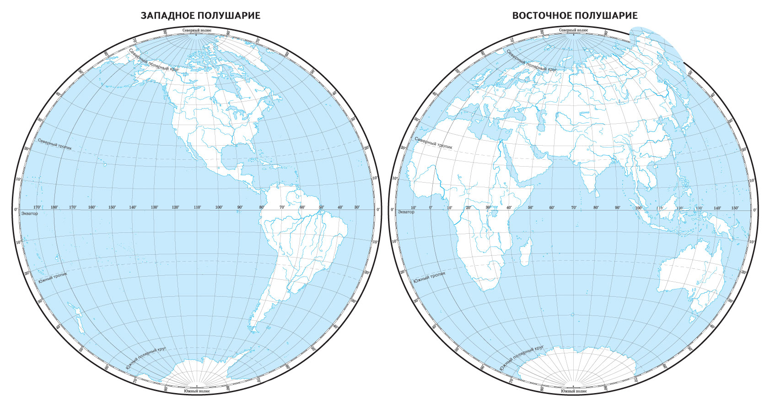
Географическая пятиминутка

Slide 3
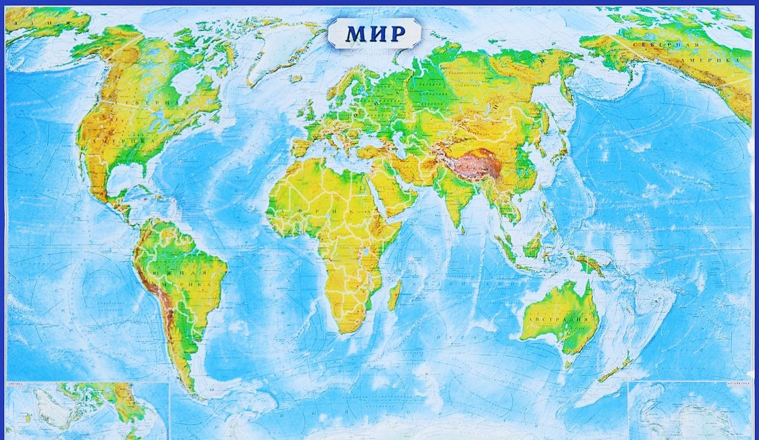
Почему Землю называют голубой планетой?

Slide 4
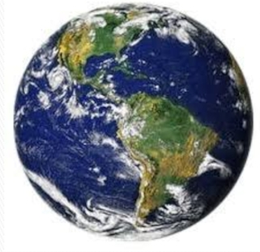
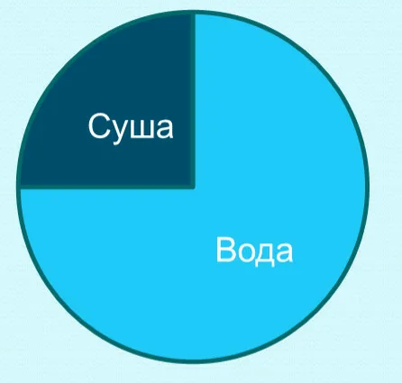
Почему Землю называют голубой планетой?

Slide 5
Изучение состава и свойств воды
3 класс

Slide 6

Что вы хотите узнать о воде?

Slide 7


Учебные задачи:
узнать состав воды;
исследовать свойства воды;
выявить значение воды.

Slide 8
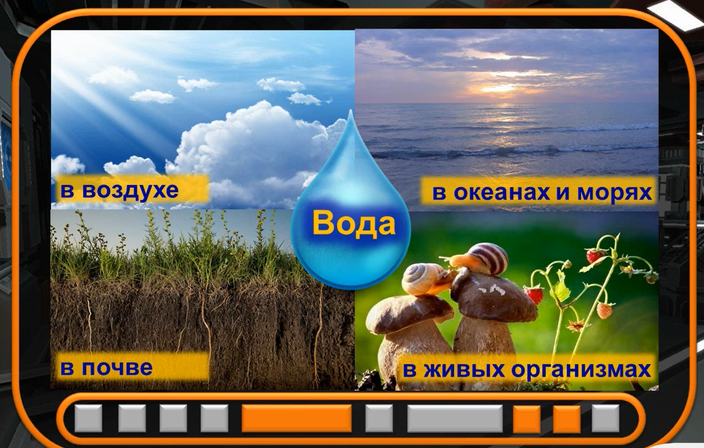
Где встречается вода?

Slide 9
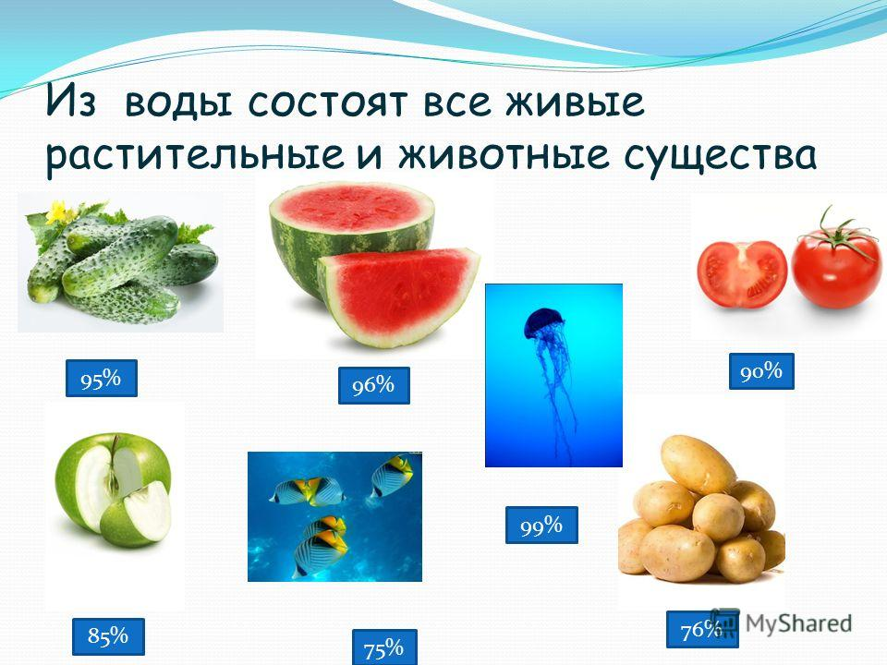
Где встречается вода?

Slide 10
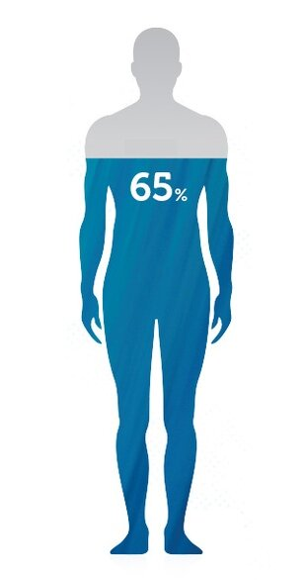
Где встречается вода?
Как рассчитать массу воды
в организме человека?

Slide 11
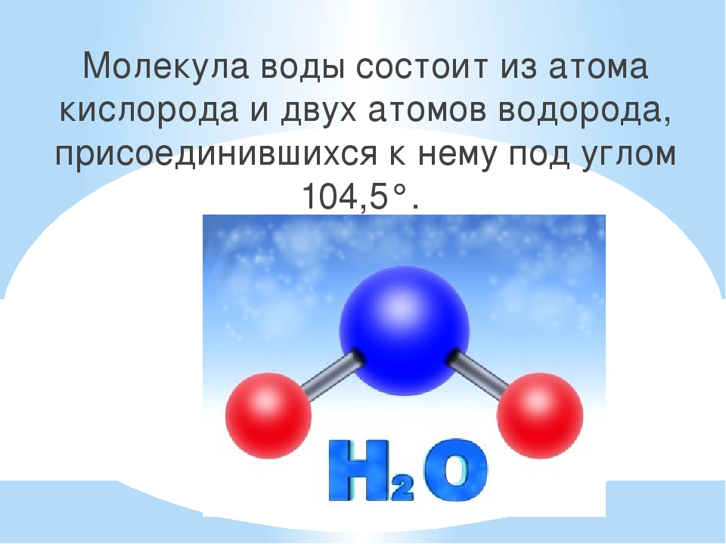
Состав воды
Кто знает формулу воды?

Slide 12
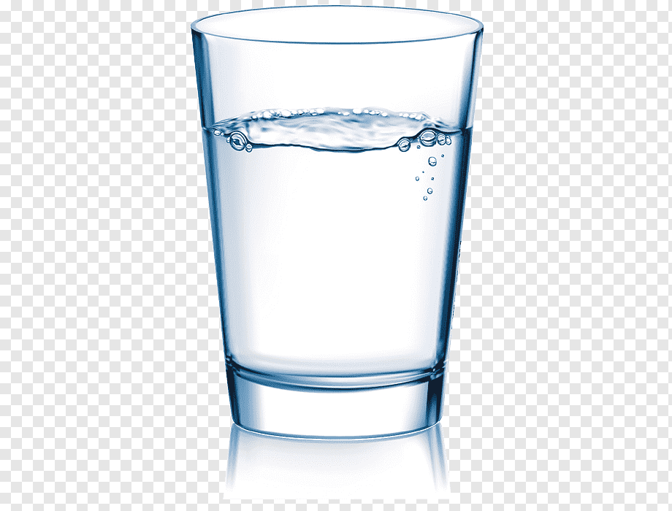
Какими свойствами обладает вода?
Объект исследования : вода
Предмет исследования: свойства

Slide 13
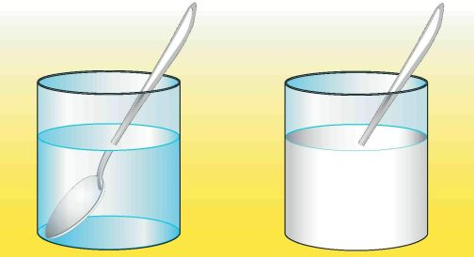
Свойства воды
Группа № 1
Задания
Опустите одну ложку в стакан с водой, а другую - в стакан с молоком. В каком стакане видно ложку?
Сделайте вывод.
Вывод: вода прозрачная.

Slide 14
прозрачная
Свойства
воды

Slide 15
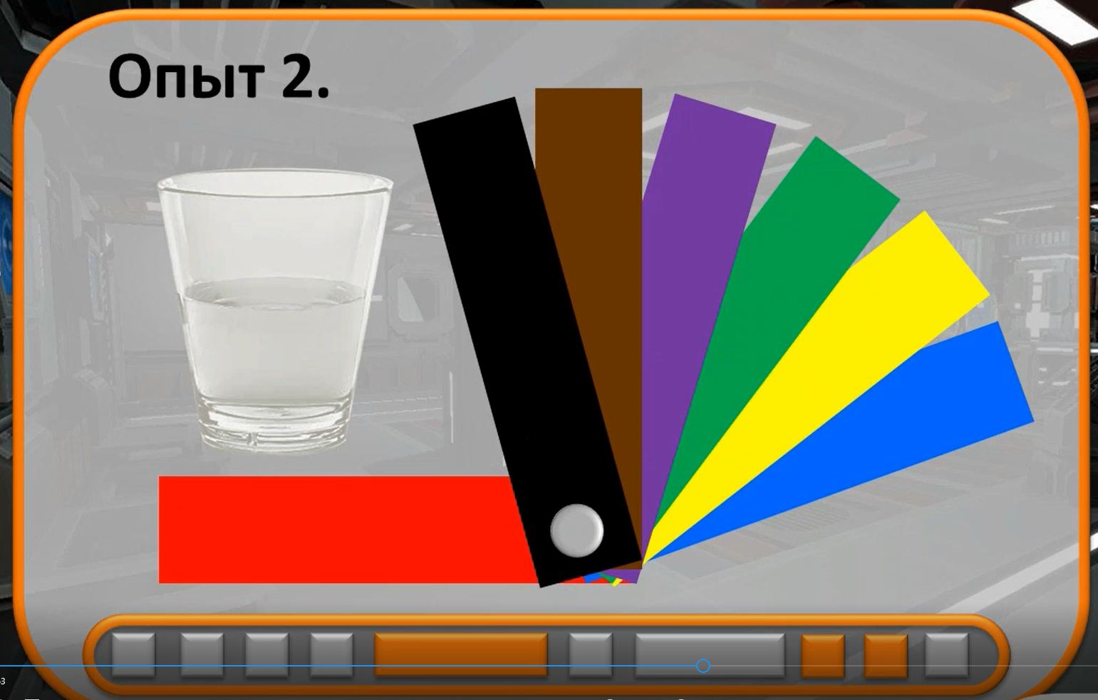
Свойства воды
Группа № 2
Задания
Прикладывайте поочерёдно цветные полоски из бумаги к стакану с водой.
Имеет ли цвет вода?
Сделайте вывод.
Вывод: вода не имеет цвета,
НО может приобретать цвет.

Slide 16
прозрачная
бесцветная
Свойства
воды

Slide 17
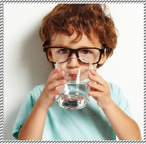
Свойства воды
Группа № 3
Задания
Имеет ли вода вкус?
Сделайте вывод.
Вывод: вода не имеет вкуса,
НО может приобретать вкус.

Slide 18
прозрачная
бесцветная
Свойства
воды
безвкусная

Slide 19
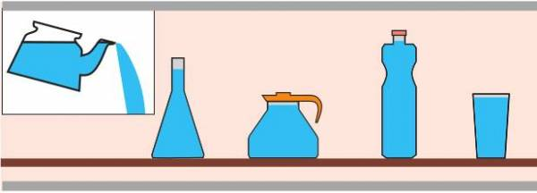
Свойства воды
Группа № 4
Задания
Перелейте воду из стакана в вазу, затем – в другой сосуд.
Имеет ли вода форму?
Что происходит с водой, когда её переливают?
Сделайте вывод.
Вывод: вода не имеет формы, она текучая.
Вода приобретает форму того сосуда, в который её наливают.

Slide 20
прозрачная
не имеет формы,
текучая
бесцветная
Свойства
воды
безвкусная

Slide 21
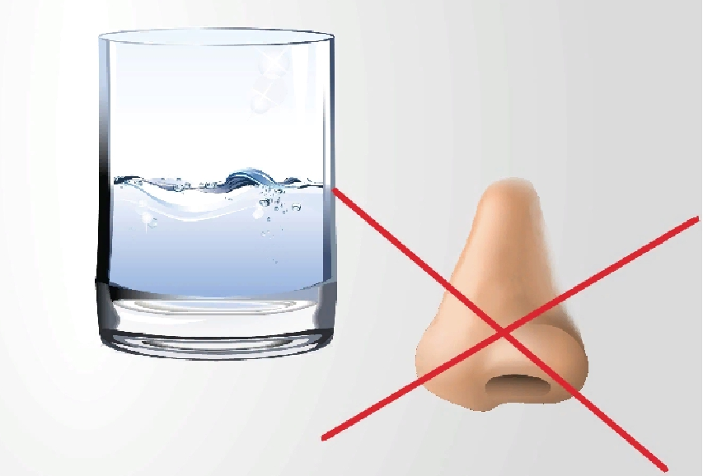
Свойства воды
Группа № 5
Задания
Понюхайте воду.
Имеет ли вода запах?
Сделайте вывод.
Вывод: вода не имеет запаха,
НО может приобретать запах.

Slide 22
прозрачная
не имеет формы,
текучая
бесцветная
Свойства
воды
не имеет запаха
безвкусная

Slide 23
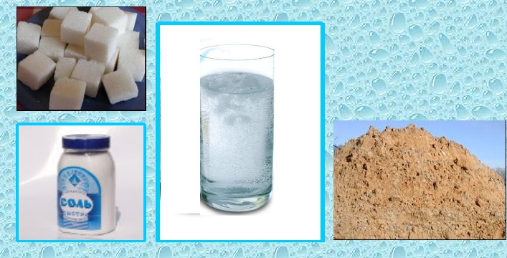
Свойства воды
Группа № 6
Задания
В один стакан добавьте соль, во второй стакан сахар, в третий почву, в четвёртый песок.
Какие вещества растворились в воде?
Сделайте вывод.
Вывод: вода является растворителем,
НО вода растворяет не все вещества.

Slide 24
прозрачная
не имеет формы,
текучая
бесцветная
Свойства
воды
не имеет запаха
безвкусная
растворитель

Slide 25
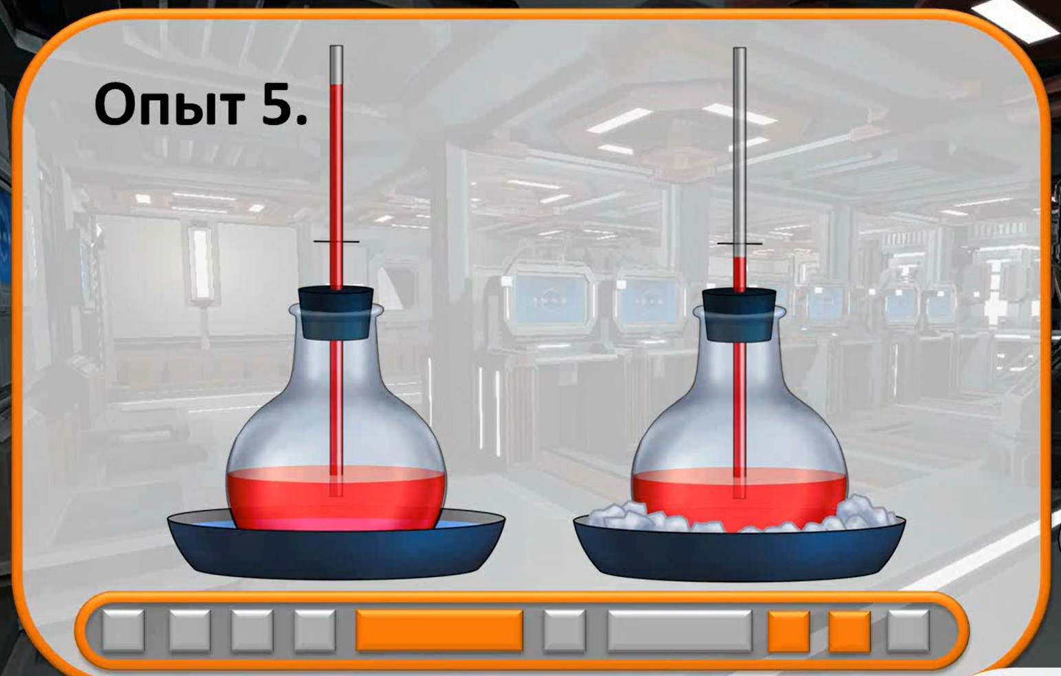
Свойства воды
Задания
В пробирку с подкрашенной водой поместить трубочку, нагреть воду.
Что происходит с водой?
Затем охладить пробирку.
Что происходит с водой?
Сделайте вывод.
Вывод: вода при нагревании расширяется,
при охлаждении вода сжимается.

Slide 26
прозрачная
при нагревании
расширяется
не имеет формы,
текучая
бесцветная
Свойства
воды
не имеет запаха
безвкусная
при охлаждении
сжимается
растворитель

Slide 27
Как очистить загрязнённую воду?

Slide 28
прозрачная
при нагревании
расширяется
не имеет формы,
текучая
бесцветная
Свойства
воды
не имеет запаха
безвкусная
при охлаждении
сжимается
растворитель

Slide 29
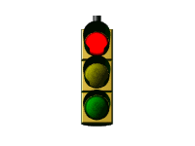
На уроке мне было очень трудно.
Я не запомнил свойства воды.
Я не знаю формулу воды.
Мне нужна помощь!
На уроке мне было интересно.
Я знаю формулу воды.
Но, к сожалению, я запомнил не все свойства воды. Я сомневаюсь!
Мне понравился урок. На уроке я активно работал. Я знаю формулу воды, смогу перечислить основные свойства воды.
Я доволен собой!

Slide 30
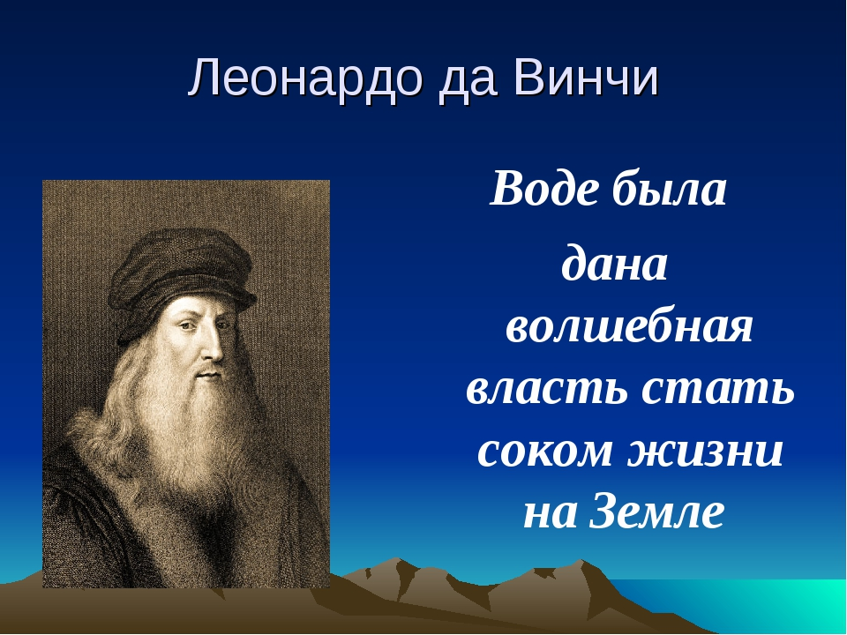

Slide 31
Благодарю за внимание!

